Slide 1

三、马克思主义的鲜明特征

Slide 2
邓小平讲“马克思主义是科学”
＊“我坚信，世界上赞成马克思主义的人会多起来的，因为马克思主义是科学。”
＊“不要惊慌失措，不要认为马克思主义就消失了，没用了，失败了。哪有这回事！”
＊“马克思主义是打不倒的。打不倒，并不是因为大本子多，而是因为马克思主义的真理颠扑不破。”

Slide 3

（一）科学的世界观和方法论

Slide 4
1.辩证唯物主义与历史唯物主义是无产阶级的科学世界观与方法论
朴素唯物主义
唯物主义
三种历史
形态
形而上学唯物主义
辩证唯物主义与历史唯物主义

Slide 5
“两个对子”相互交织的情况
唯物
主义
辩证
法
唯物辩证法
形而上学
唯物主义
唯心
主义
形而
上学
唯心主义
辩证法
唯心主义
形而上学

Slide 6
辩证唯物主义与
历史唯物主义的统一
黑格尔
辩证法
唯物辩证的
自然观
唯物辩证的
历史观
费尔巴哈
唯物主义
辩证唯物主义历史唯物主义

Slide 7
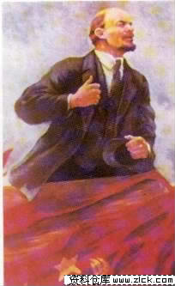
列宁
＊“马克思的哲学是完备的哲学唯物主义，它把伟大的认识工具给了人类，特别是给了工人阶级。”

Slide 8
2.辩证唯物主义与历史唯物主义是马克思主义科学理论体系的哲学基础

Slide 9
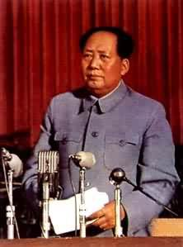
毛泽东的论断
＊马克思主义有几门学问，但基础的东西是马克思主义哲学。这个东西没有学通，我们就没有共同的语言，没有共同的方法，扯了许多皮，还扯不清楚。有了辩证唯物论的思想，就省得许多事，也少犯许多错误。

Slide 10
（二）鲜明的政治立场

Slide 11
马克思主义政党的一切理论和奋斗都应致力于实现以劳动人民为主体的最广大人民的根本利益，这是马克思主义最鲜明的政治立场。

Slide 12
1.这一政治立场是由马克思主义理论的本性决定的
阶级性
根本
特性
实践性

Slide 13
（1）马克思主义的阶级性
＊马克思说：“哲学把无产阶级当作自己的物质武器，同样，无产阶级也把哲学当作自己的精神武器。”
哲学
物质武器
无产
阶级
精神武器

Slide 14
马克思恩格斯：
“一个幽灵，共产主义的幽灵，在欧洲游荡。为了对这个幽灵进行神圣的围剿，旧欧洲的一切势力，教皇和沙皇、梅特涅和基佐、法国的激进派和德国的警察，都联合起来了。
有哪一个反对党不被它的当政的敌人骂为共产党呢？又有哪一个反对党不拿共产主义这个罪名去回敬更进步的反对党人和自己的反动敌人呢？”

Slide 15
＊恩格斯在阐述工人阶级与马克思主义哲学的关系的时候，也说过：“科学越是毫无顾忌和大公无私，它就越符合工人的利益和愿望。”
科学
工人
阶级

Slide 16
＊作为无产阶级意识形态的马克思主义，它的阶级性和真理性、阶级性和人民性是一致的。
真理
性
阶级性
人民
性

Slide 17


（2）马克思主义的实践性
两个不同
的比喻
高卢
雄鸡
密纳发的
猫头鹰

Slide 18
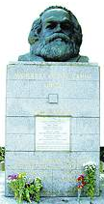
马克思的科学论断
＊哲学家们只是用不同的方式解释世界，而问题在于改变世界。
这段话被刻在了马克思的墓碑上

Slide 19
实践性是马克思主义的
最根本的特征
阐明实践的观点的
基础和核心作用
实践
性
经过实践检验并随着
实践发展的科学真理
强调其改造世界的
实践功能

Slide 20
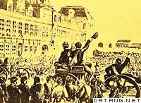
2.这一政治立场是由无产阶级的历史使命决定的
＊无产阶级的历史使命，用一句话概括，就是解放全人类。
巴黎公社起义

Slide 21
3.是否始终站在最广大人民的立场上，是唯物史观和唯心史观的分水岭，也是判断马克思主义政党的试金石

Slide 22
《共产党宣言》指出：
＊“共产党人同其他无产阶级政党不同的地方只是：一方面，在各国无产者的斗争中， 共产党人强调和坚持整个无产阶级共同的不分民族的利益； 另一方面， 在无产阶级和资产阶级的斗争所经历的各个发展阶段上，共产党人始终代表整个运动的利益。”

Slide 23
（三）与时俱进的理论品质

Slide 24
＊“坚持一切从实际出发，理论联系实际，实事求是，在实践中检验真理和发展真理。”

Slide 25
（四）崇高的社会理想

Slide 26
*实现物质财富极大丰富、人民精神境界极大提高、每个人自由而全面发展的共产主义社会，是马克思主义最崇高的社会理想。

Slide 27
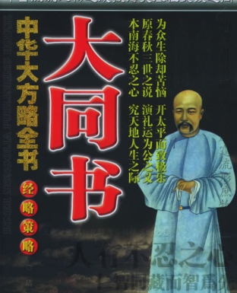
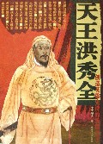


马克思主义产生以前，人们企盼过宗教的或世俗的“救世主”，但从来没有过人类解放科学理论的真正阐述者。

Slide 28
本节小结
以上所述的四个方面，包括了马克思主义的基本内容，体现了马克思主义的基本立场、基本观点和基本方法，是从整体上领会和把握的马克思主义。

Slide 29
Thanks!

